Slide 1
Wstęp do Informatyki - Wykład 1
Przemdiot informatyki, historia, systemy pozycyjne

Slide 2
Przedmiot informatyki
Czym jest informatyka? Czy jest działem nauki, czy inżynierii?
Kim jest i czym zajmuje się informatyk?
Co to jest technologia informacyjna?

Slide 3
Przedmiot informatyki
Przedmiotem informatyki jest informacja.
Informatyka jest nauką o przechowywaniu, przesyłaniu i przetwarzaniu informacji.

Slide 4
Co to jest informacja?
[łac. informatio ‘wyobrażenie’, ‘wyjaśnienie’, ‘zawiadomienie’]
Encyklopedia PWN
Właściwość pewnych obiektów
Klemens Szaniawski, hasło Informacja w: Filozofia a nauka, 1987, s. 244.
relacja między elementami zbiorów pewnych obiektów, której istotą jest zmniejszanie niepewności (nieokreśloności)
Grzegorz Lissowski, hasło Informacja, w: Wielka Encyklopedia Powszechna, 2002, s. 126.

Slide 5
Informacja a dana
Informacja to obiekt abstrakcyjny, który w postaci zakodowanej (jako dana) może być przechowywany (na nośniku danych), przesyłany (np. głosem, falą elektromagnetyczną), przetwarzany (w wyniku operacji arytmetycznych lub logicznych wykonywanych np. w trakcie realizacji algorytmu) i może służyć do sterowania (np. komputera, którym steruje program będący zakodowaną informacją).
Dana to formalna reprezentacja określonej treści (informacji) nadająca się do przechowywania, przesyłania i przetwarzania (np. imię, nazwisko, wzrost, waga, data ur.) Abstrakcyjna informacja jest przekazywana za pomocą konkretnej danej (informacja jest wynikiem interpretacji danej).
Źródło: Wykład z Podstaw Informatyki, dr Jan Kaczmarek

Slide 6
Kim jest informatyk?
programista
administrator
grafik komputerowy
...

Slide 7
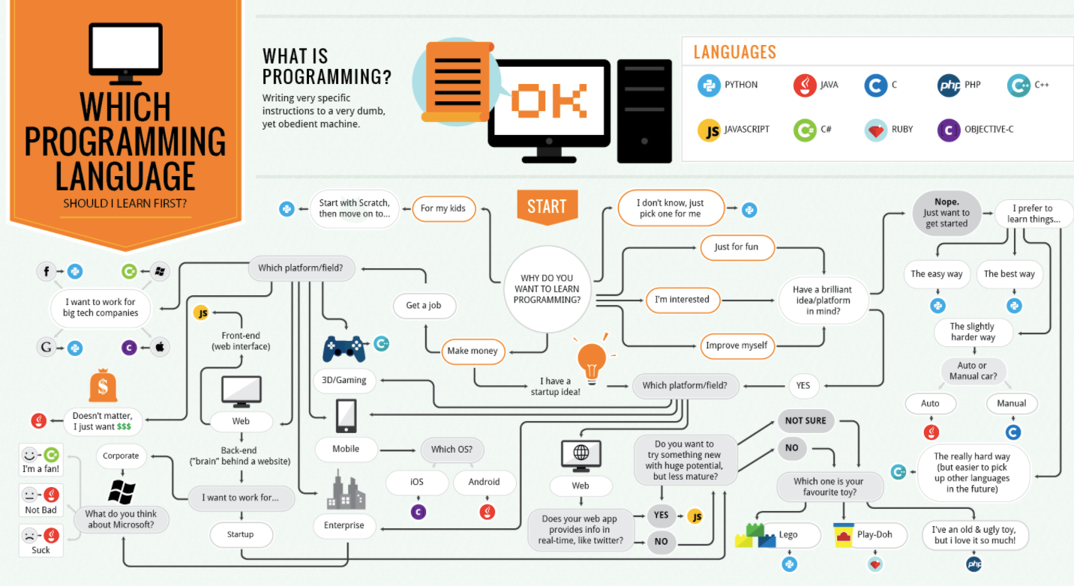
Kariera programisty

Slide 8
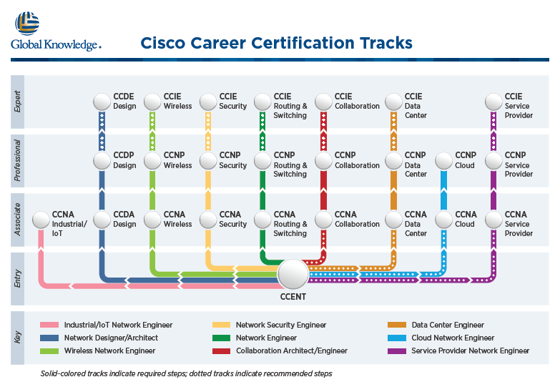
Kariera administratora sieci (Cisco)

Slide 9
Czy informatyk musi siedzieć przy biurku?
analityk systemowy
projektant systemów
menedżer wdrożeń
kierownik testów
...

Slide 10
Bardzo krótka historia informatyki i komputerów (z wykładów dra Jana Kaczmarka)
ok. 2600 r. p.n.e. stosowano liczydła zwane abakusami
IV w. p.n.e. – Euklides w swoim fundamentalnym dziele „Elementy” podał algorytm znajdowania NWD (największego wspólnego dzielnika) dwóch liczb całkowitych dodatnich; dziś przepis ten jest uważany za pierwszy algorytm
IX w. n.e. - matematyk perski Muhammed Alchwarizmi (Muhammed ibn Musa al-Chorezmi) - około 825 r n.e. podał reguły dodawania, odejmowania, mnożenia i dzielenia liczb dziesiętnych. Jego nazwisko pisane po łacinie brzmi ALGORISMUS, stąd słowo algorytm.

Slide 11
Historia
1623 r - Wilhelm Schickard (1592-1635) zbudował model maszyny czterodziałaniowej wykorzystującej pałeczki Nepera i koła zębate
1642-1645 r - Blaise Pascal (1623-1662) zbudował sumator (Pascalina)
ok. 1700 r - Gottfried Wilhelm Leibnitz (1646-1716) – zbudował jedną z pierwszych maszyn wykonujących cztery działania, odkrył na nowo, pochodzący z Chin system dwójkowy zapisu liczb
1833 r - Charles Babbage (1791-1871) zbudował maszynę różnicową służącą do obliczania wybranych wzorów matematycznych; stworzył też plany maszyny analitycznej, która miała być zdolna do realizacji algorytmów, czyli programów zakodowanych przez użytkownika w postaci otworów dziurkowanych w kartach

Slide 12
Historia
1842-1843 r - Ada Augusta King, hrabina Lovelace (1815-1852), córka lorda Byrona - przetłumaczyła dla Babbage'a rozprawę dotyczącą maszyny analitycznej, dołączyła zbiór uwag nt. metody obliczania liczb Bernoulliego za pomocą tej maszyny, opis uznano za pierwowzór programu komputerowego; przypuszczała, że taka maszyna mogłaby tworzyć grafikę albo komponować muzykę
1887 r - Herman Hollerith (1860-1929) wynalazł maszynę liczącą do mechanicznego opracowywania danych statystycznych, opartą na kartach perforowanych, jej kolejna wersja była użyta do pomocy w opracowaniu wyników spisu powszechnego w 1890 r. w USA

Slide 13
Historia
1946 r – John von Neumann (1903-1957) stworzył architekturę współczesnego komputera
1936-1941 r – Konrad Zuse (1910-1995) - Z1, Z2, Z3 - pierwsze kalkulatory oparte na przekaźnikach elektromechanicznych i elektronicznych
1939-1941 r - Atanasoff-Berry Computer - maszyna do rozwiązywania układów równań liniowych, pierwszy działający prototyp specjalizowanego komputera (zastosowano lampy elektronowe)
1943-1945 r – ENIAC (Electronic Numerical Integrator And Computer) - kalkulator elektroniczny (18000 lamp elektronowych, dł: 15 m, szer: 9 m, waga: 30 ton, 5000 dodawań/sek), projektem kierowali J.W. Mauchley i J.P. Eckert

Slide 14
Historia
1949-1951 r – kolejne komputery EDSAC (Wielka Brytania) i UNIVAC
Rozwój technologii budowy maszyn wiąże się z takimi znanymi firmami jak:
IBM (International Business Machines - 1924 r) powstałej na bazie firmy założonej w 1896 r przez H. Holleritha w celu wytwarzania maszyn tabulujących)
ACM (Association for Computing Machinery - 1947 r), jednej z największych organizacji zawodowych związanych z komputerami.
1947 r – wynalezienie tranzystora
1950 r – GAM-1 - polski doświadczalny komputer zerowej generacji
1955 r – tranzystory zastąpiły lampy elektronowe
1958 r – wynalezienie układu scalonego
1958 r – XYZ - pierwszy komputer zbudowany i uruchomiony w Polsce
1960 r – pierwszy minikomputer PDP-1

Slide 15
Historia
1964 r – komputery IBM/360
1968 r – układy scalone wielkiej skali integracji
1971 r – procesor Intel 4004 (2300 tranzystorów, zegar 740 kHz)
seryjna produkcja mikroprocesorów
1974 r – procesor Intel 8080 (4800 tranzystorów, zegar 2 MHz)
1975 r – pierwszy mikrokomputer domowy Altair 8800 (firma MITS)
procesor Intel 8080, 256 B pamięci RAM, zegar 2 MHz
1977 r – komputer Apple II
1981 r – pierwsze mikrokomputery IBM PC

Slide 16
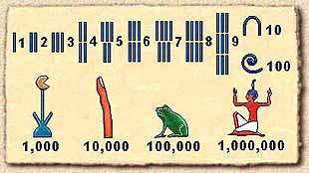
Systemy liczbowe
System dziesiętny pozycyjny nie jest tak oczywisty, jak nam się wydaje.
Egipcjanie stosowali system addytywny:
Źródło: discoveringegypt.com

Slide 17
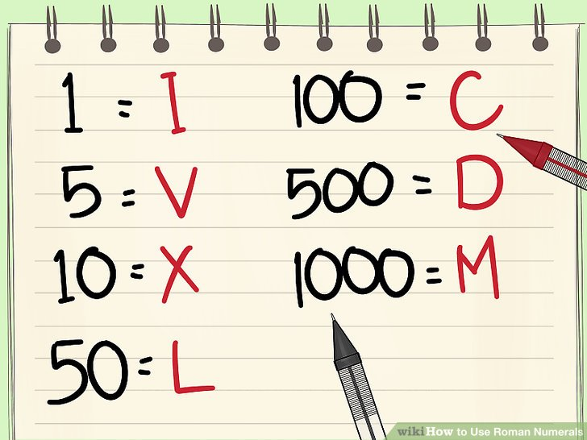
Systemy liczbowe
Rzymianie również stosowali system addytywny:
Źródło: wikihow.com

Slide 18
Pierwsze systemy pozycyjne
Pierwszy system pozycyjny stosowali Babilończycy. Był to system 60-tkowy. Babilończycy byli wynalazcami zera.
System pozycyjny dziesiątkowy pojawił się w Indiach. Był on jednak… “słowny”! Każdemu liczebnikowi przypisane było słowo, a liczby można było zapisywać przy pomocy wierszy.

Slide 19
Przeliczanie pomiędzy systemami liczbowymi
Liczba zapisana cyframi c₁c₂...c_{n} w systemie o podstawie p ma wartość:
c₁p^{n-1}+c₂p^{n-2}+...+c_{n}
Spróbujmy tą metodą obliczyć wartość liczby 251 w systemie szóstkowym.

Slide 20
Przeliczanie liczby dziesiętnej na binarną
Dzielenie | reszta
72:2 | 0
36:2 | 0
18:2 | 0
9:2 | 1
4:2 | 0
2:2 | 0
1 | 1
(72)₁₀=(1001000)₂

Slide 21
Przeliczanie binarnej na ósemkową
Aby szybko przeliczyć liczbę binarną na ósemkową, należy pogrupować cyfry liczby binarnej po trzy, zaczynając od prawej strony:
(1101010101011)₂=(1|101|010|101|011)₂
Następnie należy przeliczyć kolejno grupy na cyfry ósemkowe: (15253)₈
Jak zrobić przeliczenie z systemu ósemkowego na binarny?
Jak przeliczać pomiędzy systemem binarnym a heksadecymalnym?

Slide 22
Dziękuję za uwagę!

